Slide 1
第1章 统计分析与Excel概览
《精通Excel数据统计与分析》

Slide 2
第1章 统计分析与Excel概览
1.1 统计分析的步骤
1.2 Excel的统计分析工具
1.3 Excel常用技巧
1.4 Excel的数据清洗工具

Slide 3
1.1 统计分析的步骤
1.1.1 收集数据
1.1.2 整理数据
1.1.3 分析数据
1.1.4 提炼结论

Slide 4
1.1.1 收集数据
宏观数据
微观数据
截面数据
时间序列
定性数据
定量数据

Slide 5
1.1.2 整理数据
将数据转化为结构化表格的形式，其中每一行代表一个观测单元，每一列代表一个变量。
检查数据的完整性和合理性，包括查看是否存在重复个案、缺失值、异常值，以及将文本转化为数值代码。
详见：1.4 Excel中的数据清洗工具

Slide 6
1.1.3 分析数据
描述统计：利用表格和图形对数据进行呈现，计算均值、中位数、标准差等描述性统计量。
推断统计：根据样本数据对总体特征进行推断。

Slide 7
1.1.3 分析数据
第2章-第5章：描述统计方法
第6章至第8章：推断统计准备知识
第9章至第15章：推断统计方法
第16章：时间序列

Slide 8
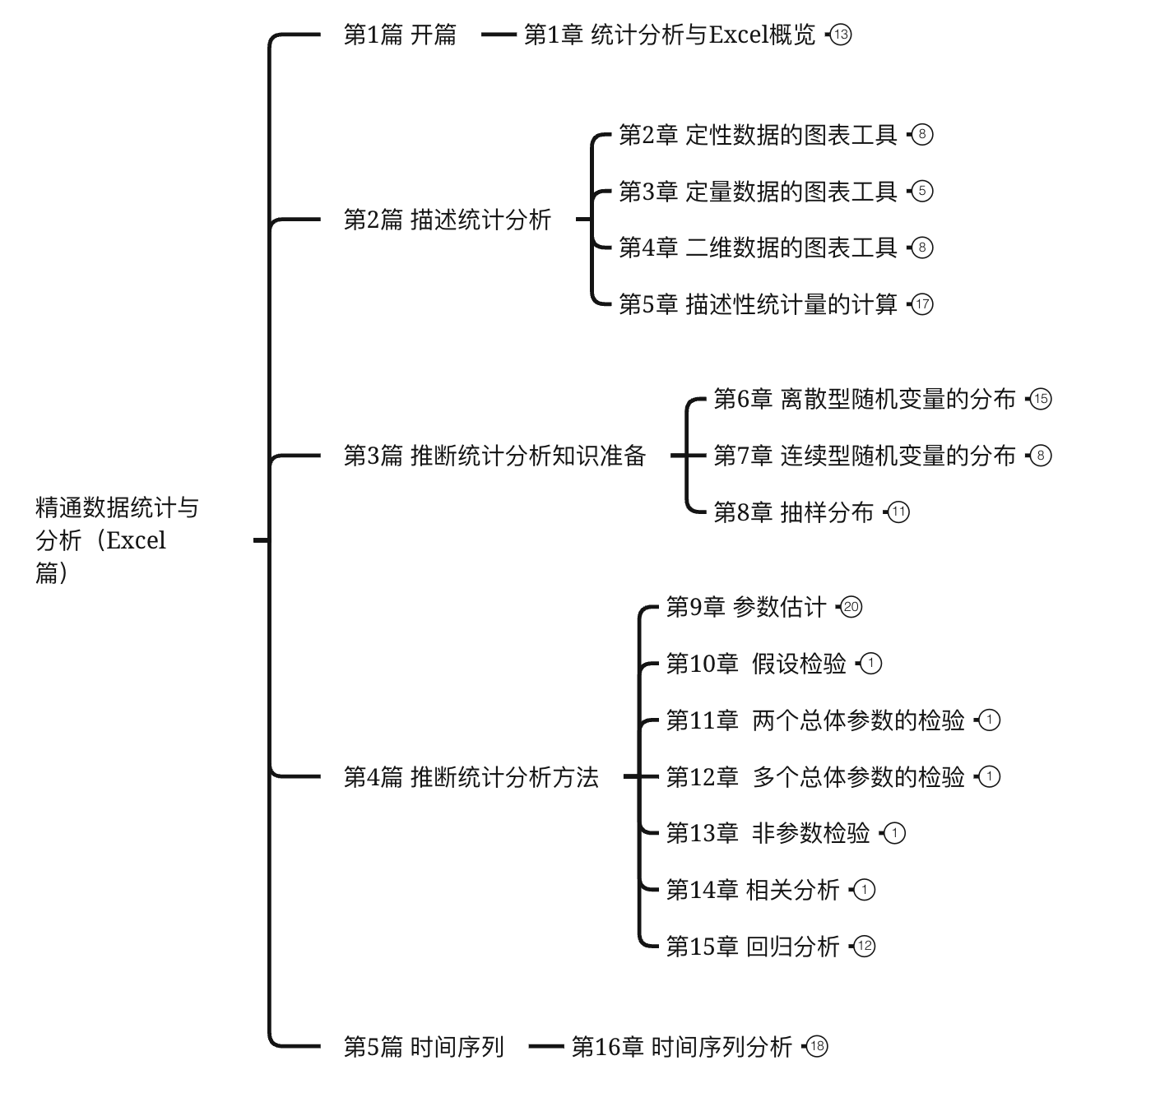
全书框架

Slide 9
1.1.4 提炼结论
运用统计分析方法得到的发现进行梳理和归纳，从中提炼出有价值的结论。

Slide 10
1.2 Excel的统计分析工具
1.2.1 图表工具
1.2.2 函数工具
1.2.3 数据分析工具

Slide 11
1.3 Excel常用技巧
1.3.1 Excel的快捷键
1.3.2 单元格填充柄

Slide 12
1.3.1 Excel的快捷键
基础操作
光标定位
范围选择
编辑计算

Slide 13
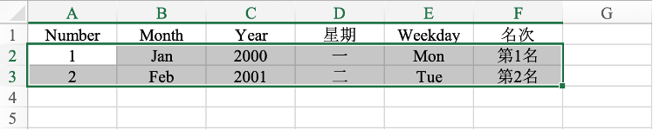
1.3.2 单元格填充柄
图1. 8 待填充的序列

Slide 14
1.4 Excel的数据清洗工具
1.4.1 剔除重复个案
1.4.2 剔除有缺失值的个案
1.4.3 英文字母的大小写转换
1.4.4 删除多余的空格
1.4.5 观测值的批量替换
1.4.6 文本分列
1.4.7 以文本形式存储的数字的转化
1.4.8 快速填充
1.4.9 异常值和缺失值的识别
1.4.10 数值代码转换为文本

Slide 15
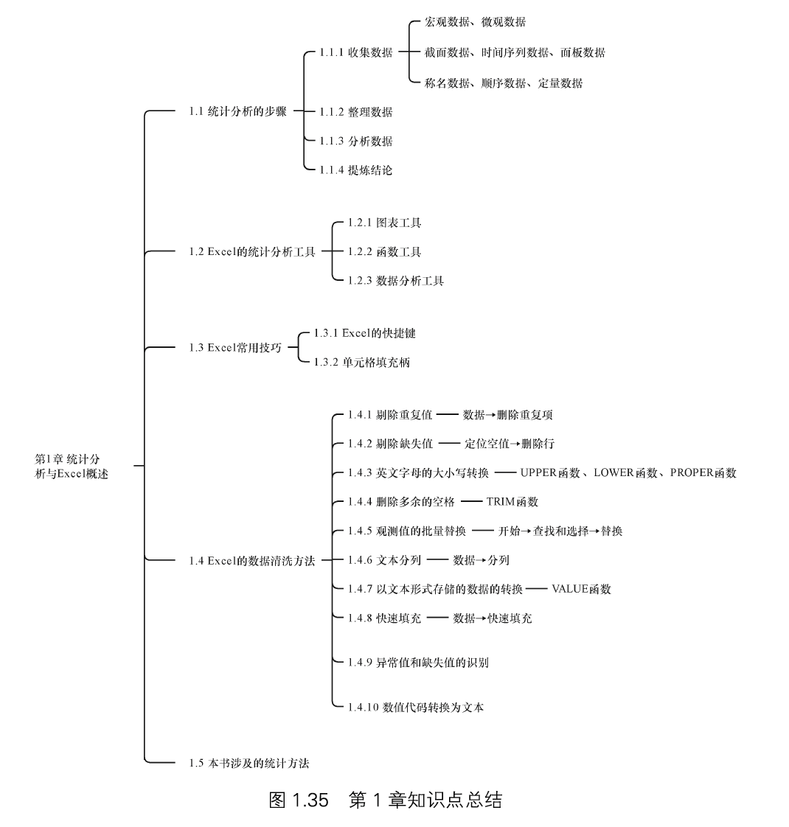
本章总结

